Slide 1

Sistema de Gestión para el área de Deportes
Grupo 2

Slide 2
Nuestro Sistema ayuda:
Al alumno para: - Descubrir los distintos tipos de actividades que se ofrecen. - Facilitar la inscripción a los deportes que elija. - Visualizar su guilla de horarios.
Además dispone de un Perfil personal.

Slide 3
Nuestro Sistema ayuda:
Al profesor ofreciendo: - Una grilla de sus Alumnos por Deporte. - Un grafico de barras con información de que deporte tiene mas alumnos. Además dispone de un Perfil personal.

Slide 4
El Sistema dispone de un Administrador
El cual podrá otorgar los privilegios tanto a alumnos como profesores, según la lista oficial que corrobore que son integrantes de la facultad.
Dar de baja alumnos que no vayan mas a clase según lo indique el profesor a cargo.
Dar de baja profesores que no dicten mas “x” actividad.

Slide 5
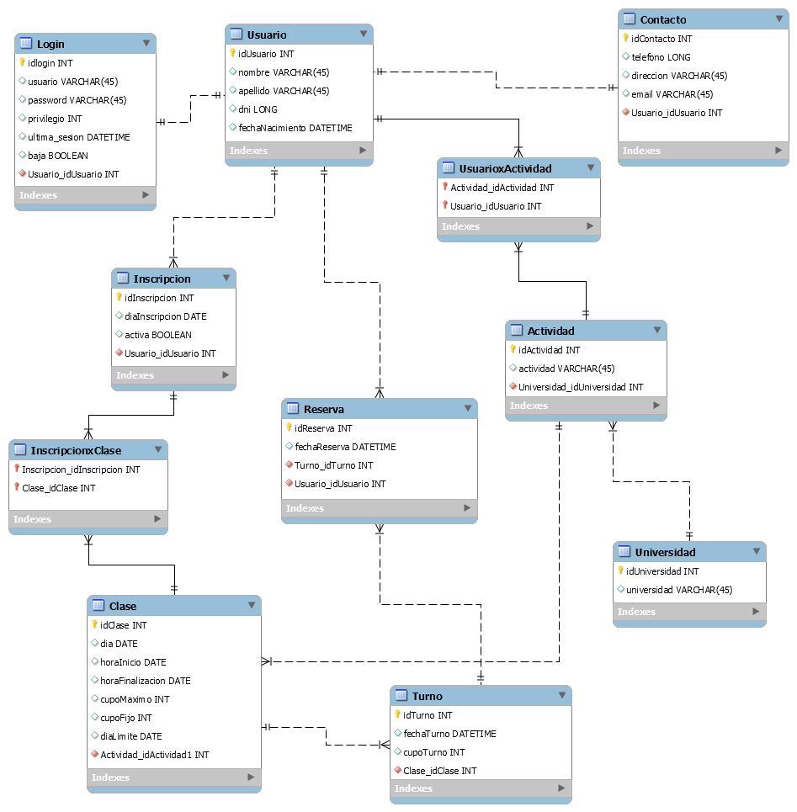
Diagrama de Entidad-Relación

Slide 6
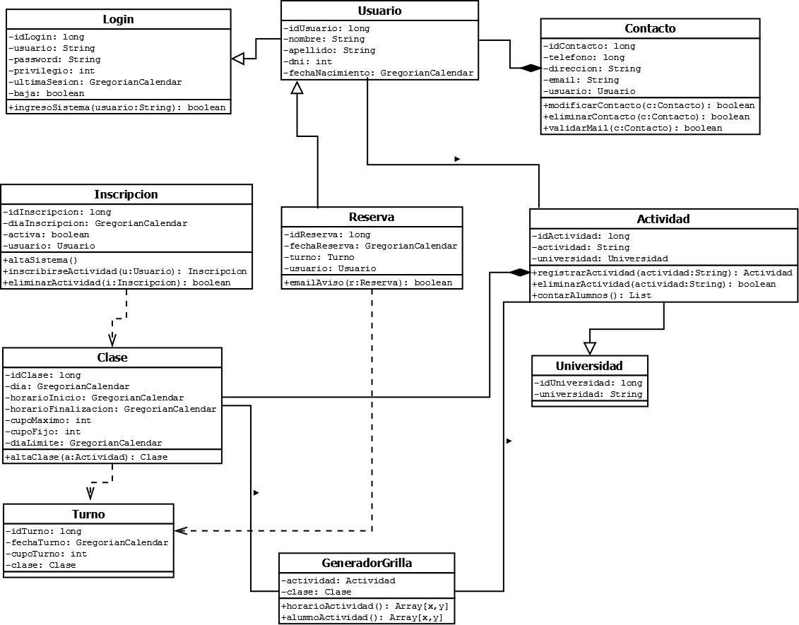
Diagrama de Clases

Slide 7
Casos de uso:
Nº de Caso de Uso | Nombre | Clase responsable | Objeto que devuelve | Parametros de entrada
1 | Inscripcion al Sistema | Usuario, Contacto, Login | Usuario | nombre, apellido, dni, telefono, email, contraseña
2 | Modificar datos del usuario | Contacto | Contacto | Usuario, Contacto
3 | Eliminar contacto | Usuario, Contacto, Login | Contacto | idContacto, idUsuario
4 | Iniciar Sesion | LoginABM | Login:l | usuario, password
5 | Inscripcion a Deporte | InscripcionABM | Inscripcion:i | Usuario, diaInscripcion, dni
6 | Deshacer Inscripcion a Deporte | InscripcionABM | boolean | Inscripcion:idInscripcion
7 | Cerrar Sesion | LoginABM | Login:l | session
8 | Mostrar datos de Perfil | Usuario, Contacto, Login | Usuario | Usuario, Contacto, Login
9 | Mostrar Gráfico de Alumnos por Deporte | Usuario, Actividad | Actividad | Actividad, idUsuario
10 | Enviar Email de Registración | Usuario, EnviarMail | EnviarMail | Usuario, EnviarMail

Slide 8
Imágenes de la Implementación

Slide 9
Vista Principal

Slide 10
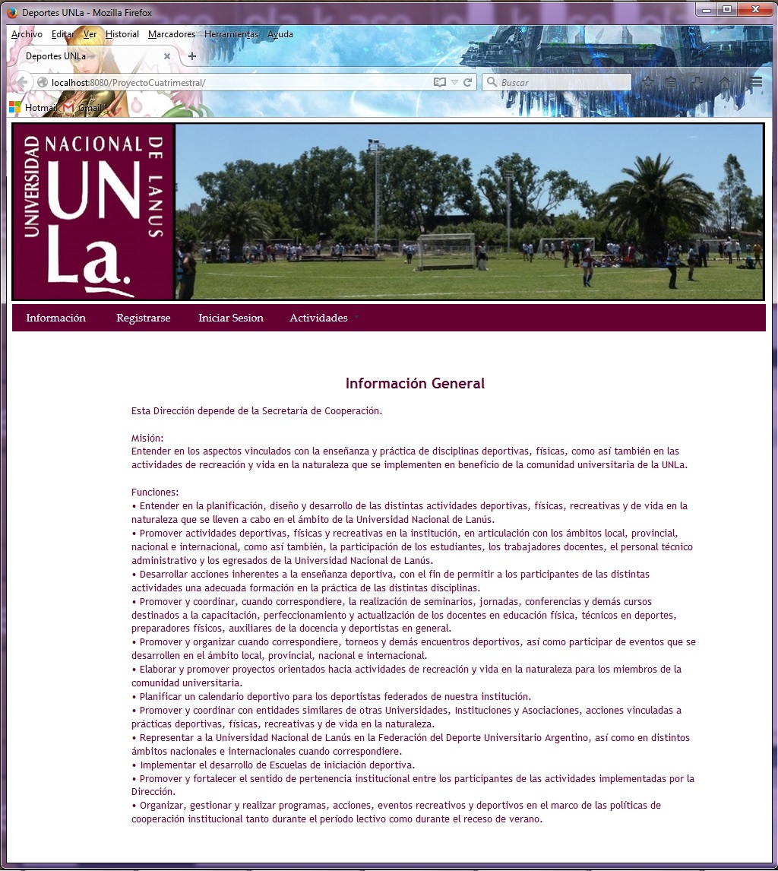

Slide 11
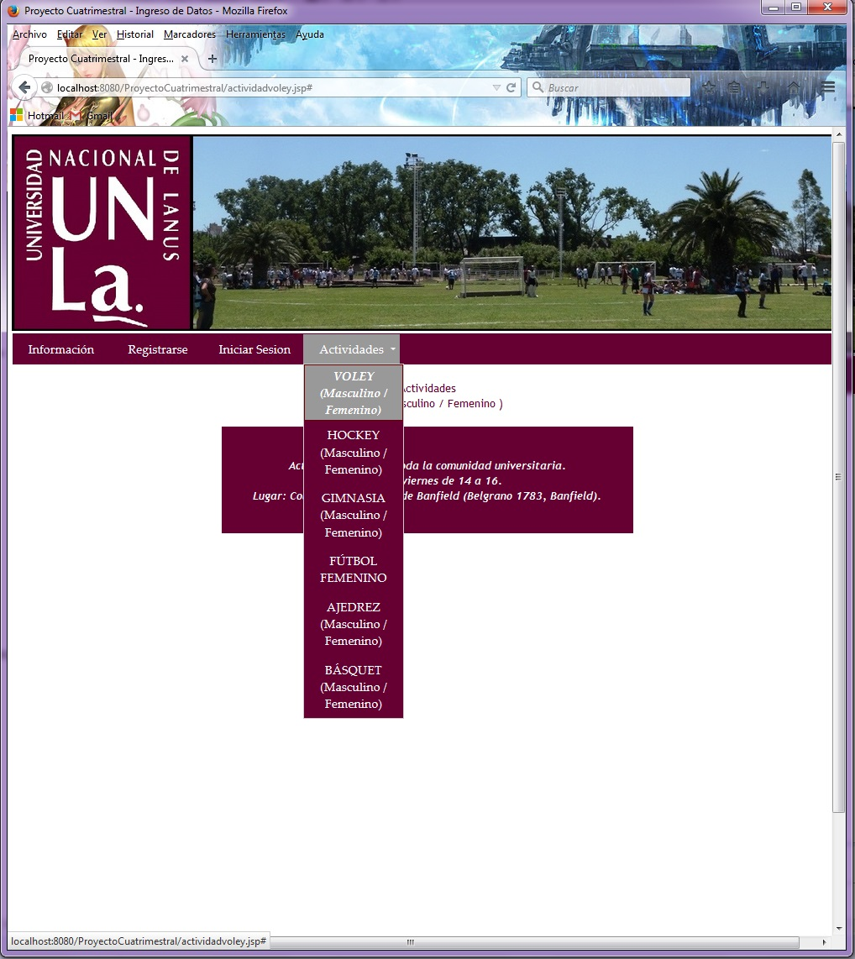

Slide 12
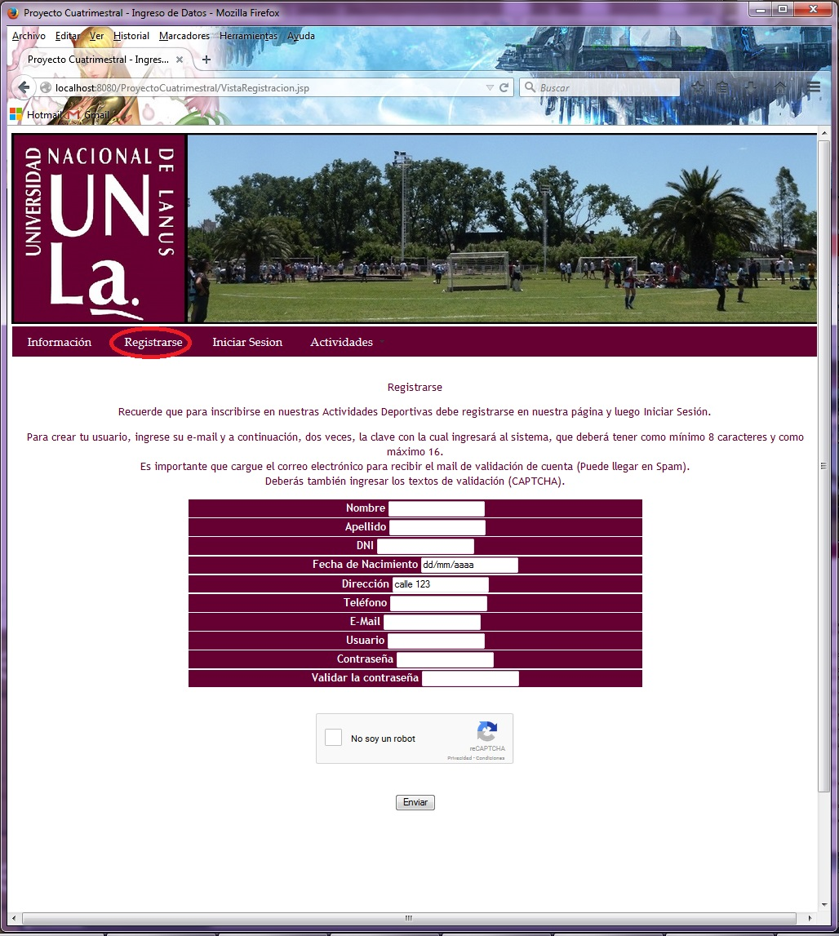

Slide 13
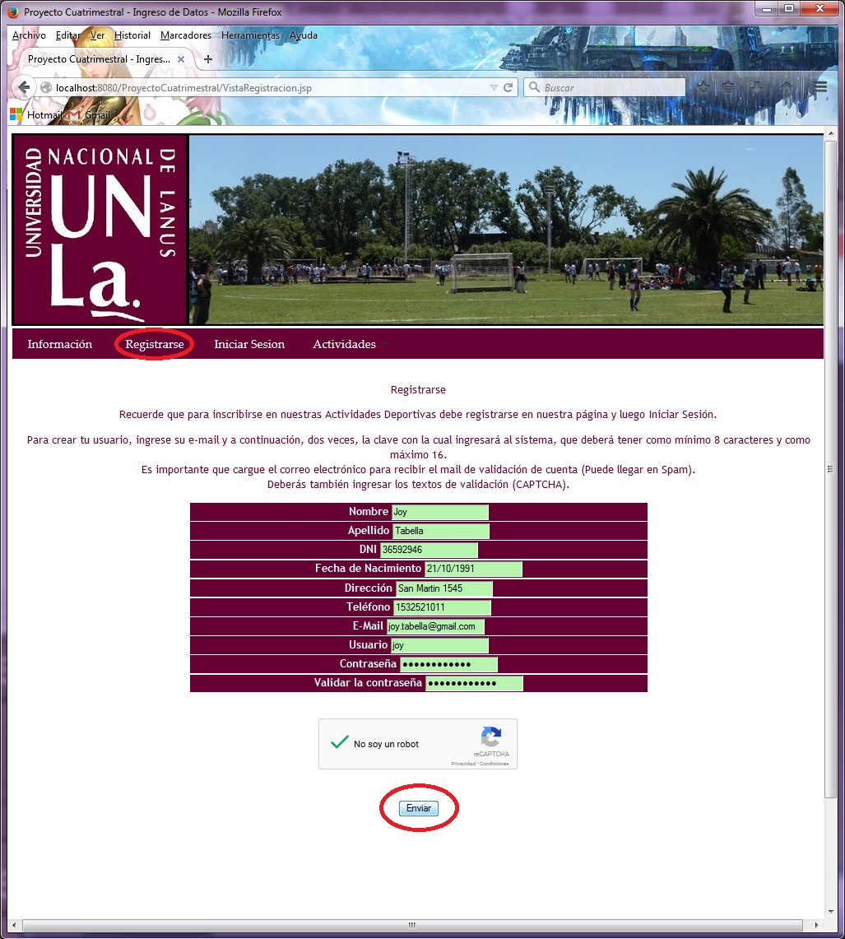

Slide 14
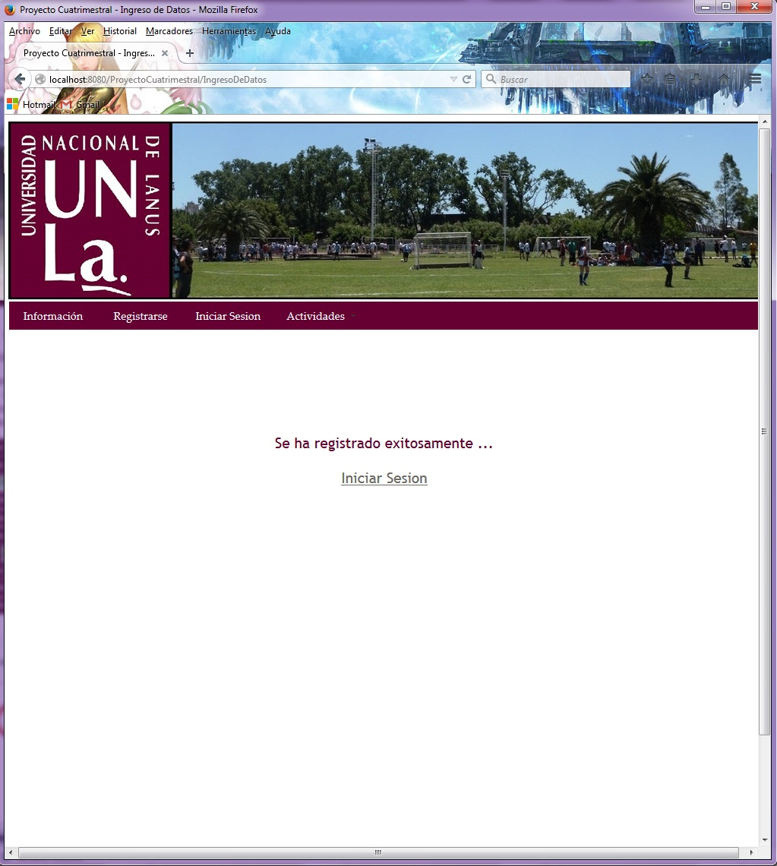

Slide 15
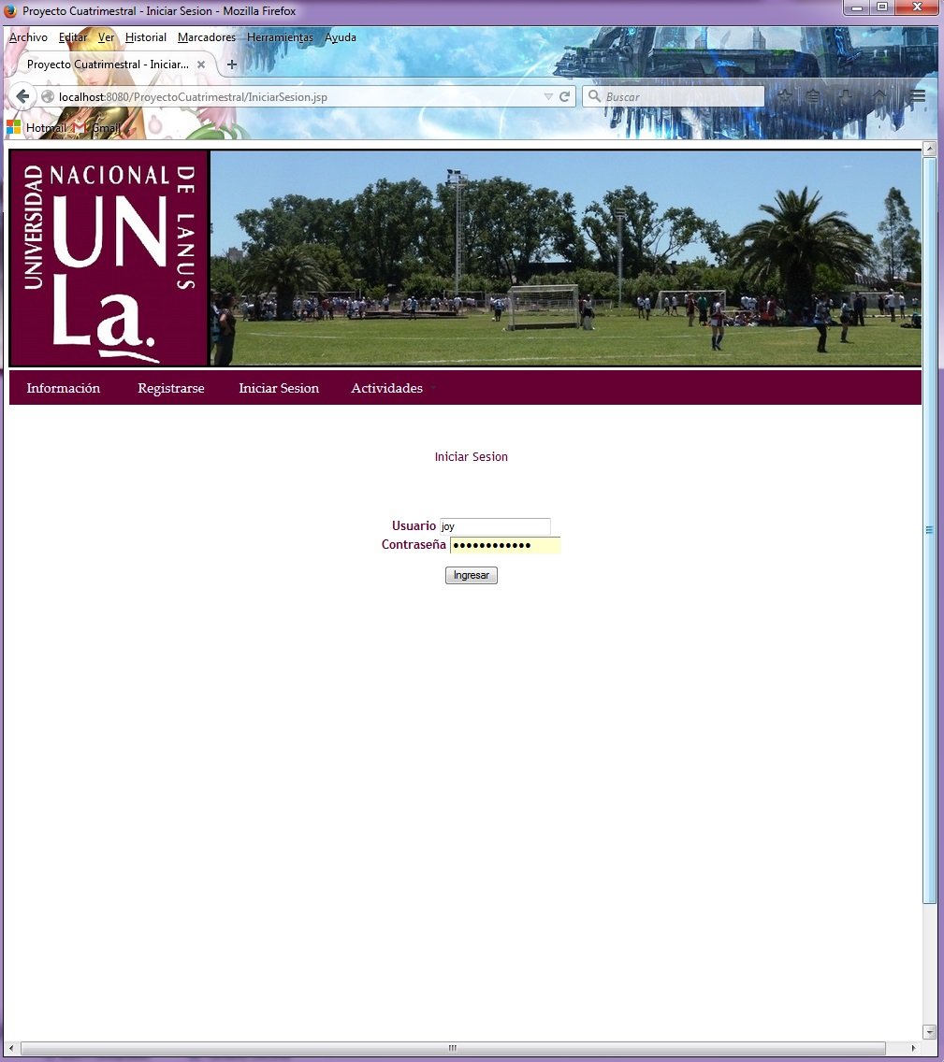

Slide 16
Vista del Alumno

Slide 17
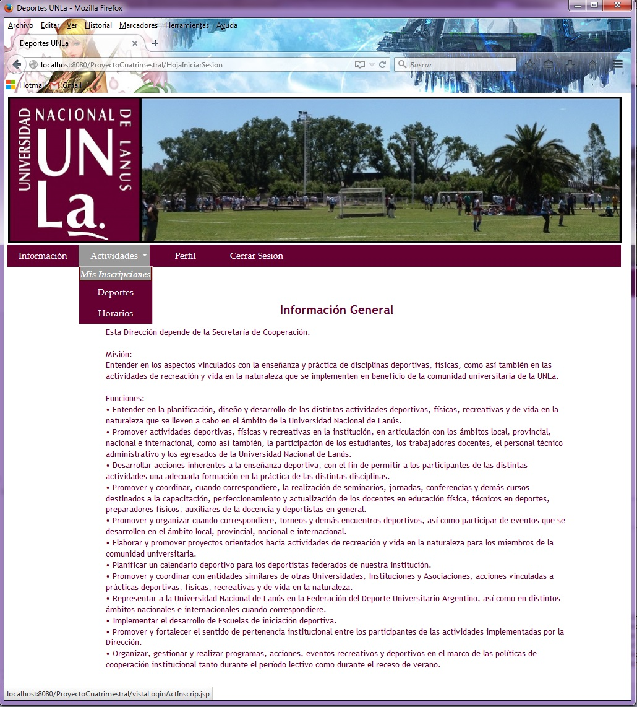

Slide 18
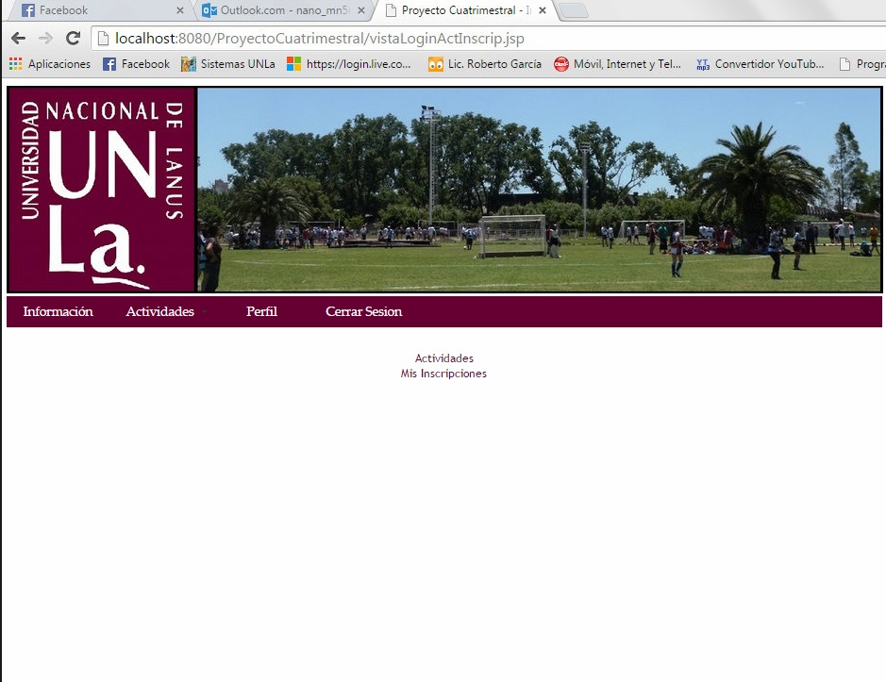

Slide 19
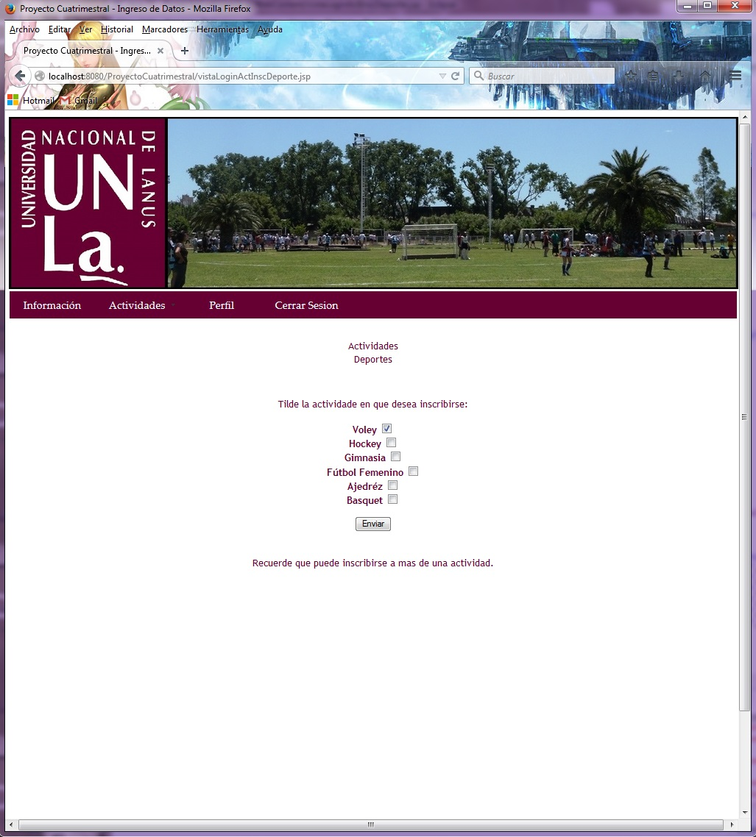

Slide 20
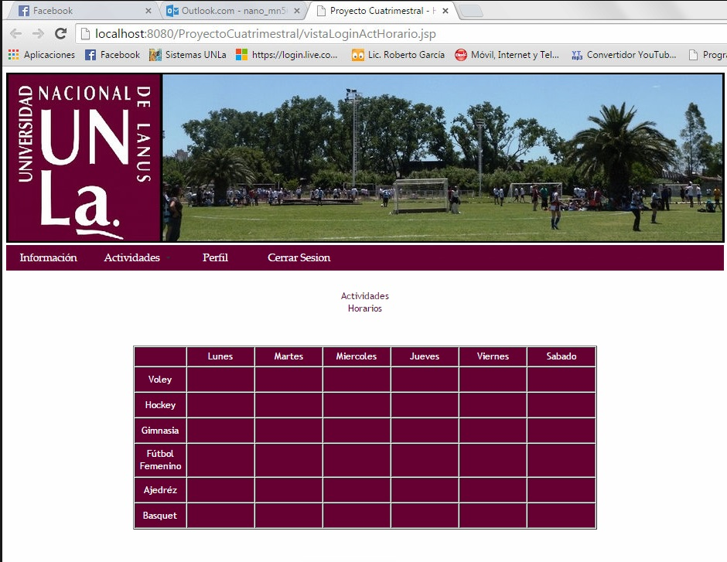

Slide 21
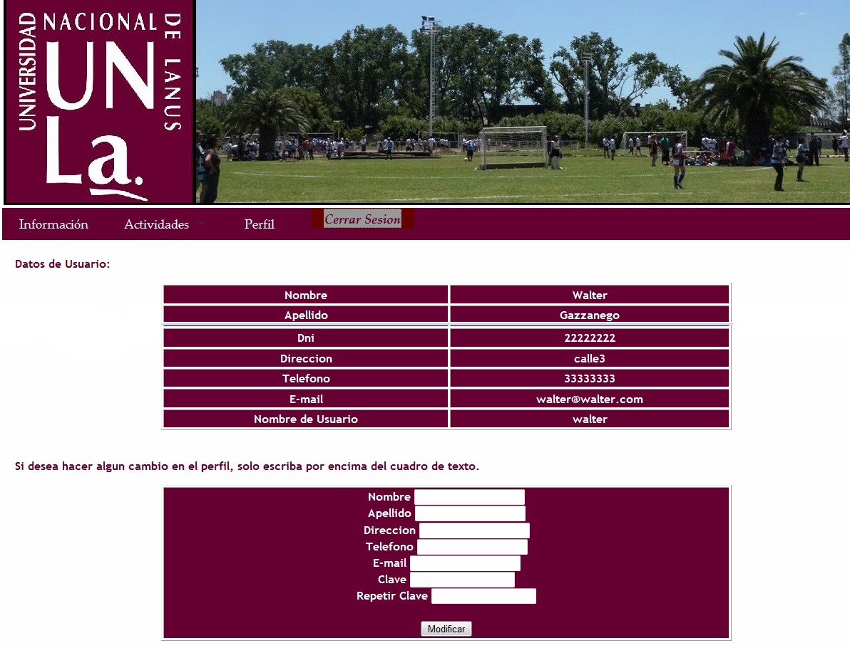

Slide 22
Vista del Profesor

Slide 23
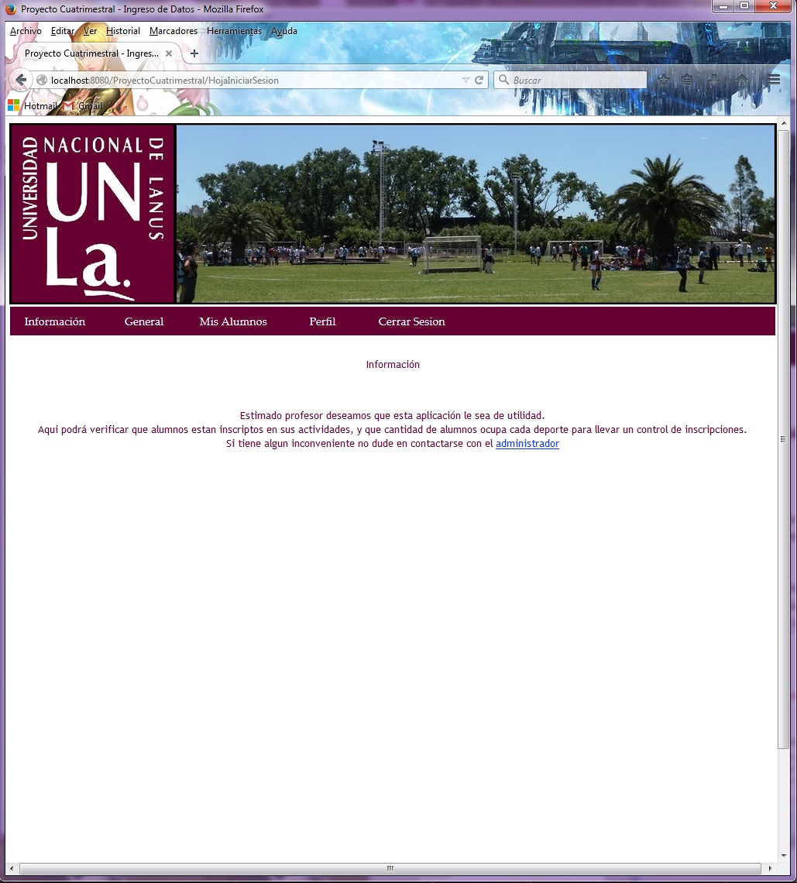

Slide 24
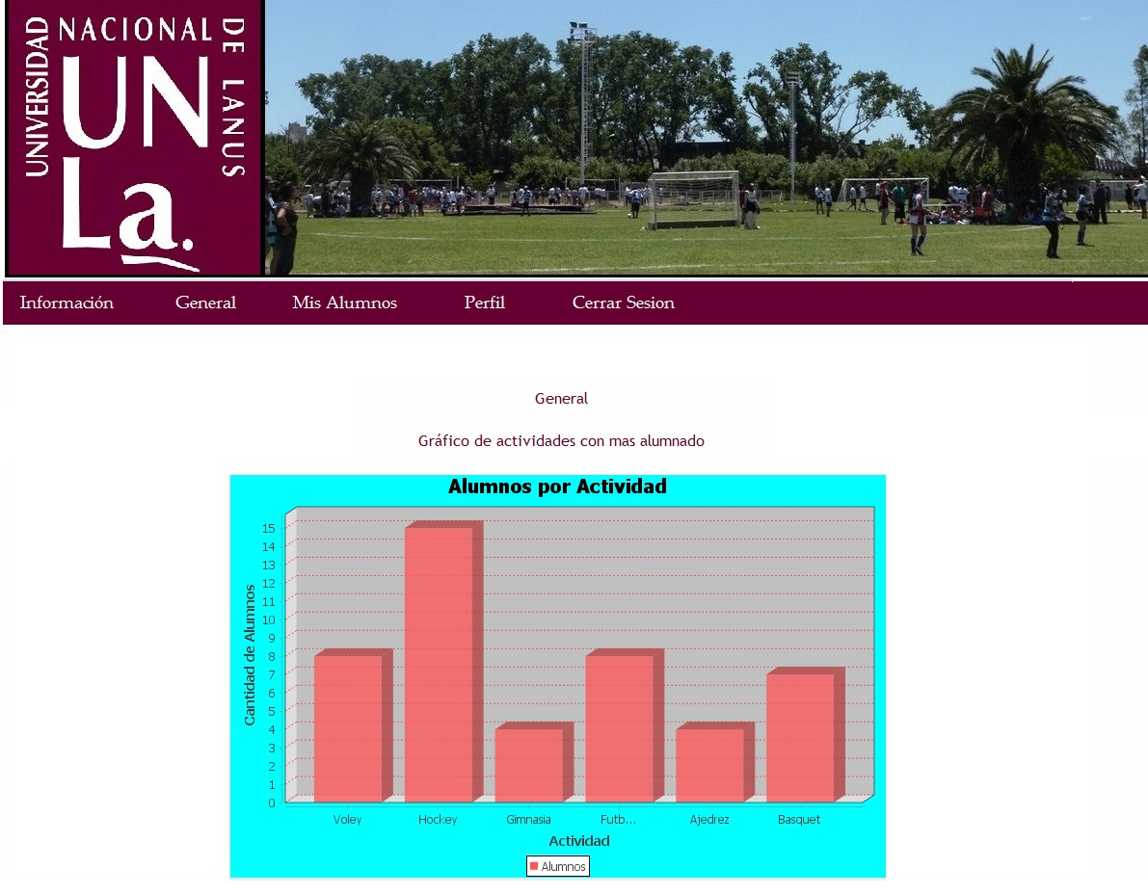

Slide 25
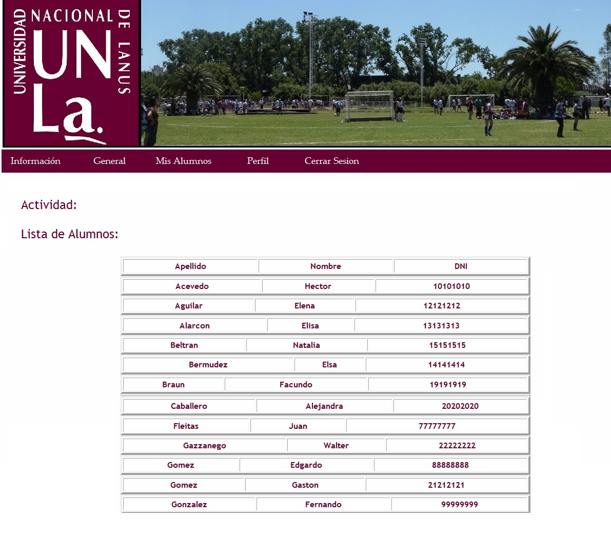

Slide 26
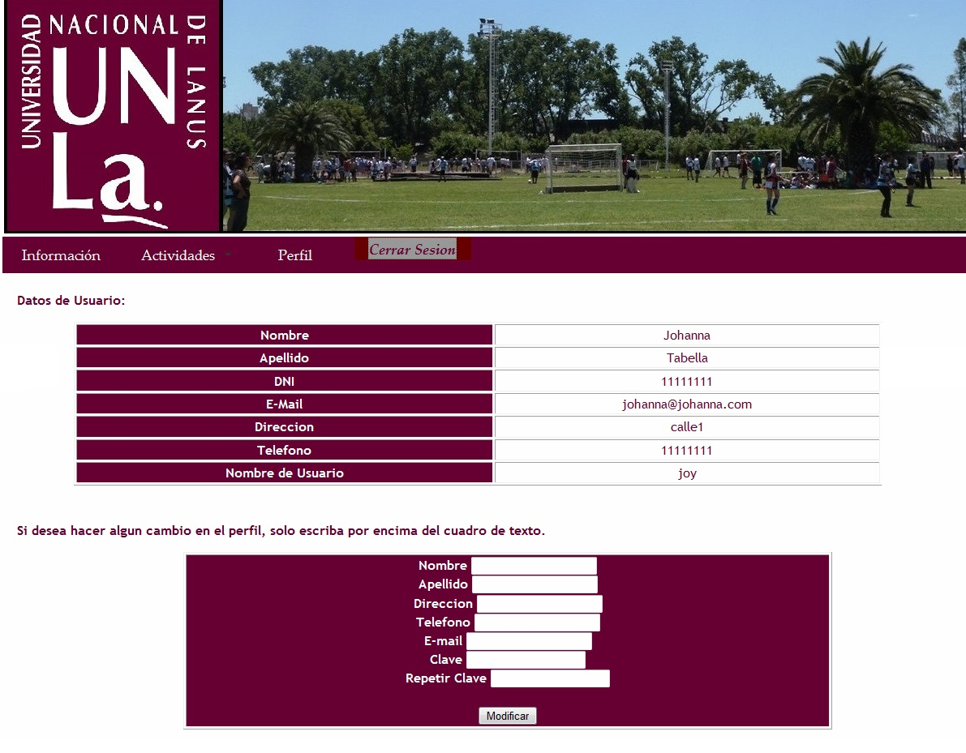

Slide 27
Futuras Implementaciones
Como alumno: -Gestionar una clase particular en el Gimnasio de la facultad, y la pagina deje hacerlo según la cantidad de vacantes.
Como profesor: -Enviar un mail avisando la cancelación de una clase. -Poder dar de baja un alumno según la cantidad de faltas que éste tenga.

Slide 28
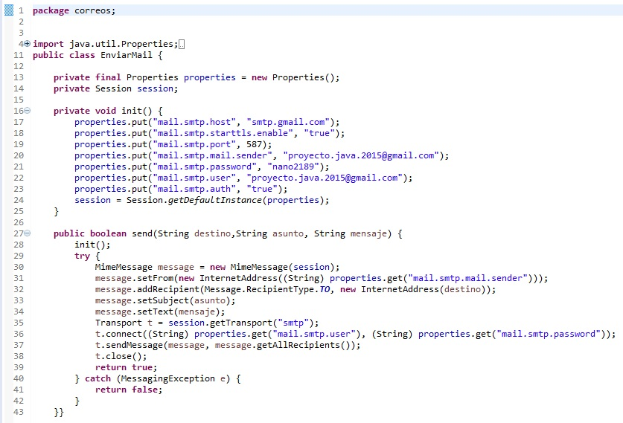
Para el envió de e-mail usamos:
La librería javax.mail, implementamos su funcionalidad tanto para Enviar mail cuando se crea un nuevo Usuario en la pagina, como para cuando se modifica algún dato en el Perfil.

Slide 29
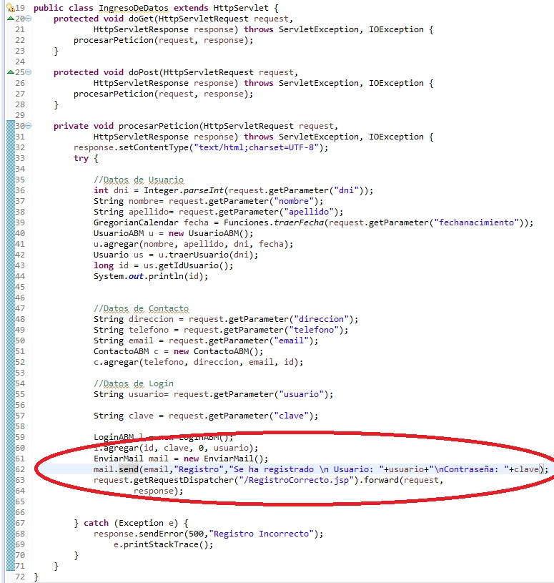

Slide 30

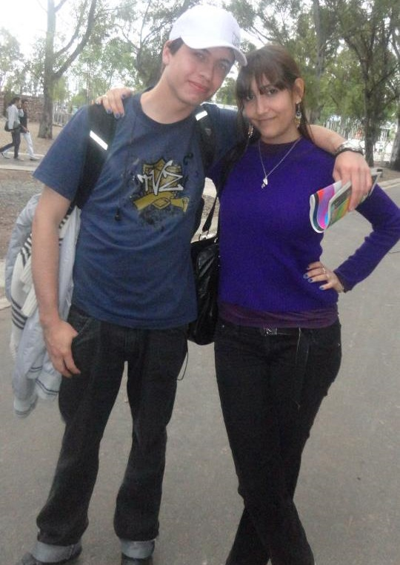
Y eso es todo amigos…
Mariano Ortiz Johanna Tabella Grupo 2 – OO2 24/06/2015

